Slide 1
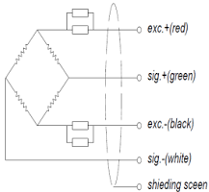
Alimentação Célula de Peso e filtro de ruido de entrada
Amplificador de sinal
Conversão Analógico para Digital
(ADC)
Célula de Carga
Conversor
Comunicação
Série
Fonte de Alimentação
Botões de interface
Microcontrolador
Display (LCD)
Leds de Sinalização

